Slide 1
EV3 Basic
расширение для языка программирования и среды разработки Small Basic
Кочерова Татьяна Викторовна
2018

Slide 2
Интерфейс программы
Строка меню
Кнопка запуска программы
Имя файла
Рабочее поле – ввод текста программы
Всплывающая справка

Slide 3
Набор текста программы
Small Basic позволяет стандартизовать внешний облик исходного кода, внедрить строгую систему идентификации, а также обеспечить возможность контекстного поиска и замены — свойства, трудно достижимые для графических языков.
Являясь синтаксически-управляемым редактором, программа выделяет цветом резервированные слова языка и масштабирует исходный текст (отображает только интересующую пользователя информацию, например, имена функций, классов и т.п.).

Slide 4
Отладка программы
Если в программе есть ошибки, то в нижней части окна редактора кода выводиться сообщение об ошибке с указанием номера строки и номера ошибочного символа.

Slide 5
Запуск программы
Важно помнить, что при работе с блоком EV3 не следует отлаживать работу робота через кнопку «Запуск», так как программу будет использовать возможности процессора вашего ПК.

Slide 6
Загрузка программы на блок EV3
Загрузка программы на блок EV3 осуществляется через программу EV3Explorer.
Важно помнить, что нельзя одновременно работать с Mindstorms EV3 и EV3Explorer, так как стандартное ПО имеет приоритет подключения к блоку.

Slide 7
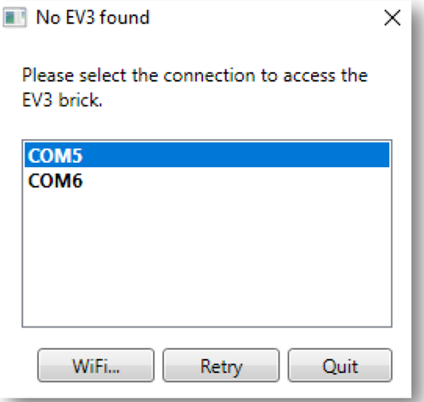
Шаг №1 Установка связи с блоком
Соединение можно установить через USB - порт или Wi-Fi модуль (при наличии).

Slide 8
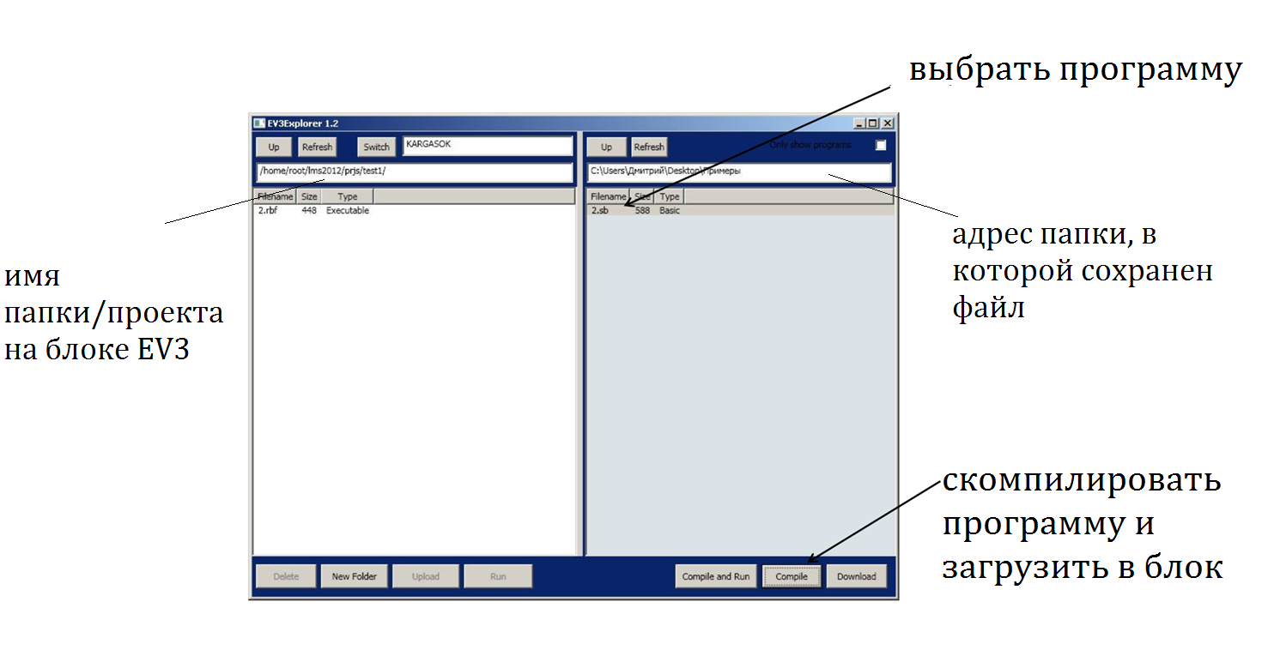
Шаг №2 Работа «с файловым менеджером»

Slide 9
Работа с Величинами (типы данных)
Типы данных
Числовой
Логический
Символьный
Раздел описания переменных отсутствует.

Slide 10
Правила наименования величин

Slide 11
Константы
В тексте программы числовые константы записываются обычным образом. При записи дробных констант в качестве десятичного разделителя используется точка.
3.14
Строковые константы заключаются в кавычки для того, чтобы их можно было отличить от имен переменных величин.
“Microsoft Small Basic”

Slide 12
Оператор присваивания
В общем виде операция присваивания в Small Basic выглядит так:
Переменная = выражение
Пример:
index= index+1
L=2*3.14*r
Pi=3.14

Slide 13
Основные математические операции

Slide 14
Встроенные математические функции

Slide 15
Операторы сравнения

Slide 16
Работа с экраном
EV3 имеет черно-белый экран с разрешением 178 х 128 пикселей.
Верхний левый угол экрана имеет координаты (0;0), правый нижний (178;128).

Slide 17
Основные операции работы с экраном

Slide 18
Задача №1
Выполнить традиционную задачу программирования)
Вывести на экран сообщение «Hello, World!»

Slide 19
Задержка выполнения команды

Slide 21
Цикл WHILE – цикл с предусловием

Slide 22
Работа с кнопка на блоке EV3

Slide 23
U- Вверх
D - Вниз
L - Влево
R - Вправо
E - Ввод
Buttons.Current Возвращает коды кнопок в моменты, когда они нажаты
Buttons.Wait() Ждет, пока одна из кнопок не будет нажата и отпущена.
Buttons.GetClicks() Проверяет, какие кнопки были нажали с момента последнего вызова
Buttons.Flush() Удаляет из памяти состояния всех кнопок

Slide 24
Задача №2
Выводить на экран сообщение пока не будут нажата кнопка Вверх.

Slide 25
Задача №2**
Выводить на экран сообщение пока не будут нажаты
кнопки Вверх и Вниз (одновременно).

Slide 27
Логические операторы

Slide 28
Условный оператор

Slide 29
Неполный оператор условия

Slide 30
Вложенные условия
При помощи нескольких операторов условия IF множественный выбор.
Например, если необходимо выбрать один из трех вариантов.

Slide 31
Подсветка кнопок на блоке
EV3.SetLEDColor (Цвет, Эффект)
Управляет подсветкой и ее режимом
“OFF” - выключена,
“GREEN” - зеленый,
“RED” - красный,
“ORANGE” -оранжевый
Эффект может быть
"NORMAL" - горит постоянно "FLASH" - вспыхивает
"PULSE" - пульсирует

Slide 32
Задача №3
Написать программу, в которой в зависимости от нажатой кнопки начинает работать различные режимы подцветки кнопок блока.

Slide 34
Цикл FOR – «пересчета»

Slide 35
Пример использования цикла FOR

Slide 36
Инициализация датчиков

Slide 37
Датчик Касания

Slide 38
Ультразвуковой датчик (Sonar)

Slide 39
Получение показаний с Sonar

Slide 40
Задача №4
Вывести на экран значение с датчика ультразвука в сантиметрах.

Slide 41
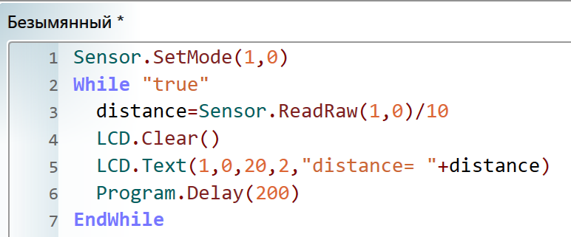

Slide 42
Энкодер как датчик угла поворота

Slide 43
Датчик Гироскоп
Имеет два режима работы:
0 – измеряет угол в градусах относительно позиции датчика на момент старта программы или сброса его программы или сброса его показаний;
1 – измеряет скорость изменения отклонения в градусах в секунду.

Slide 44
Датчик Цвета

Slide 45
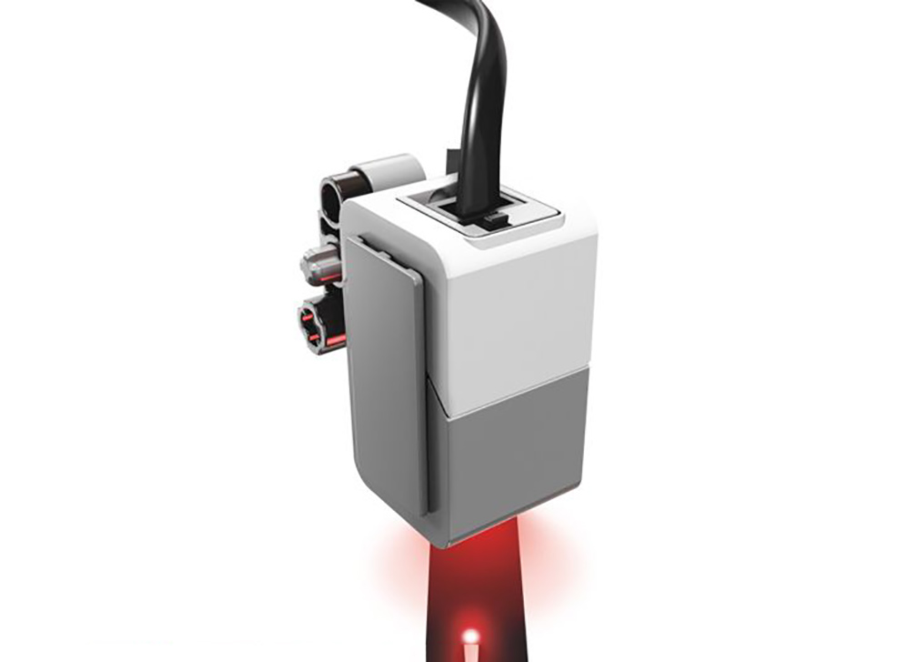
Режим отраженного света

Slide 46
Режим измерения уровня внешней освещенности

Slide 47
Режим измерения цвета

Slide 48
Режим измерения RGB

Slide 49
Режим измерения RGB - составляющих

Slide 50
Вывод на экран составляющих цвета

Slide 51
Работа с моторами

Slide 52
Параметры команд при работе с моторами

Slide 53
Motor.Move
Поворачивает один или несколько моторов с заданной скоростью на указанный угол (в градусах).
Программа не будет переходить к выполнению следующих команд до тех пор, пока моторы не повернутся на требуемый угол.

Slide 54
Motor.MoveSync
Motor.MoveSync (“порты”, скорость1, скорость2, угол, “торможение”)

Slide 55
Motor.Start

Slide 56
Особенность команд

Slide 57
Motor.Stop

Slide 60
Процедура (аналог Мой блок)
Объявление подпрограммы в общем виде выглядит так:
Sub имя
операторы подпрограммы
EndSub
Имя – идентификатор подпрограммы
SUB – служебное слово, которое указывает, что далее следуют команды подпрограммы;
EndSub – служебное слово, которое означает окончание подпрограммы.

Slide 62
Пример

Slide 63
Параллельный процесс (потоки)
Поток представляет собой фрагмент программного кода, который может работать независимо и параллельно основной программе.
Thread.Run = имя
Sub имя
…
EndSub
Например ты можешь создать поток, который будет управлять двигателями в то время как основная программа будетопрашивать датчики или ожидать действий пользователя.

Slide 64
Ниже приведен пример двухпоточной программы BLINKER, в ней робот выполняет две независимые задачи – мигает подсветкой с частотой 1 раз в секунду и выводит текст на экран с частотой 0,4 секунды:

Slide 65
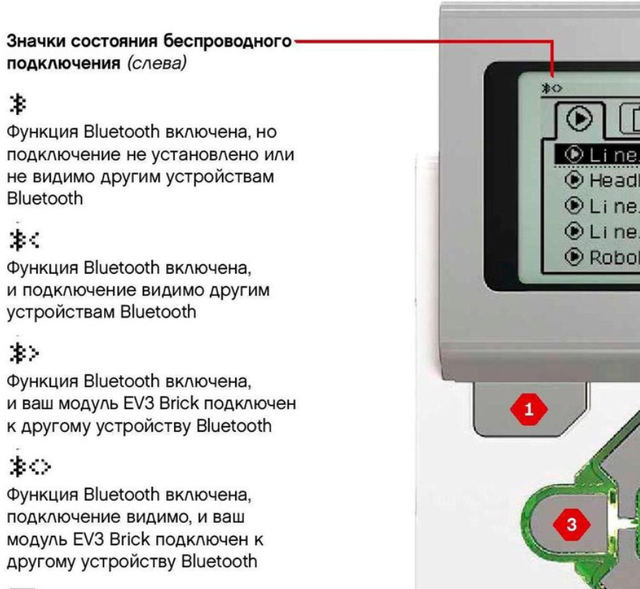
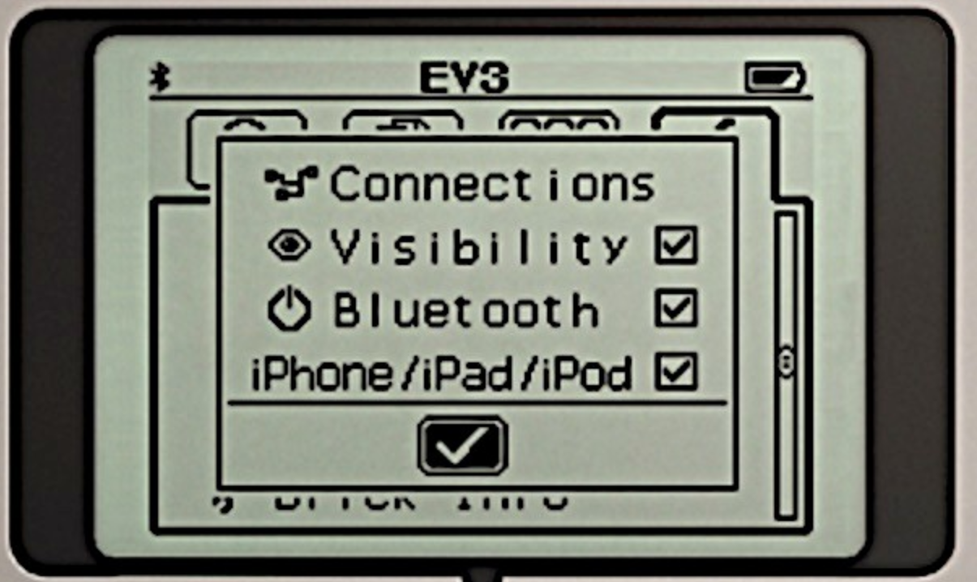
Bluetooth
При работе с Bluetooth важно не забывать, что прежде всего нужно нас троить соединение между блоками, т.е. подключить их друг к другу.

Slide 66
Mailbox
MailBox – отправка сообщений между блоками EV3 возможна с помощью 5-ти команд:
Connect
Create
IsAvailable
Receive
Send

Slide 67
MailBox.Create
Команда создающая почтовый ящик с указанным именем, который будет принимать входящие сообщения, адресованные этому блоку EV3 в данный ящик.
Результатом выполнения будет цифровой идентификатор почтового ящика (необходим для получения сообщения из ящика)
Только после создания ящика входящие сообщения будут сохраняться.
Максимальное количество создаваемых ящиков - 30.
Id_box5 = MailBox.Create(“box5”)
Id_box5 – цифровой идентификатор
Важно помнить, что Small Basic чувствителен к регистру!

Slide 68
MailBox.IsAvailable
Команда проверки наличия нового сообщения в указанном локальном почтовом ящике, результатом является логическое значение “True” (ящик не пустой) или “False” (ящик пустой)
If MailBox.IsAvailable(Id_box5) <> “False” Then…
Важно помнить, что Small Basic чувствителен к регистру!

Slide 69
MailBox.Receive
Команда, которая позволяет получить последнее сообщение из указанного локального почтового ящика.
Если ящик пуст, программа будет ожидать до тех пор, пока не появится новое сообщение в ящике. После прочтения сообщение будет удалено и следующий вызов Receive будет ожидать нового сообщения в ящике. Чтобы избежать блокировки в его ожидании, используйте IsAvailable(). Если почтовый ящик с таким именем не существует, команда возвратит пустой текст.
Mail_5 = Mailbox.Receive(Id_box5)

Slide 70
MailBox.Send
Команда отправляющая сообщение на другой блок EV3 в указанный почтовый ящик.
Mailbox.Send(brickname, boxname, message)
Пример
Mailbox.Send (“EV3my”, “box5”, “Privet!”)
Message может быть текстом, числом, переменной величиной , но важно помнить, что по BlueTooth передается текстовое сообщение!

Slide 71
Пример программы

Slide 72
EV3File.ConvertToNumber
Конвертация текста в число.
Текст: Текст, содержащий числа, может содержать также дробную часть числа
a = EV3File.ConvertToNumber(“3.14”)
b=EV3File.ConvertToNumber(Pismo_text)

Slide 73
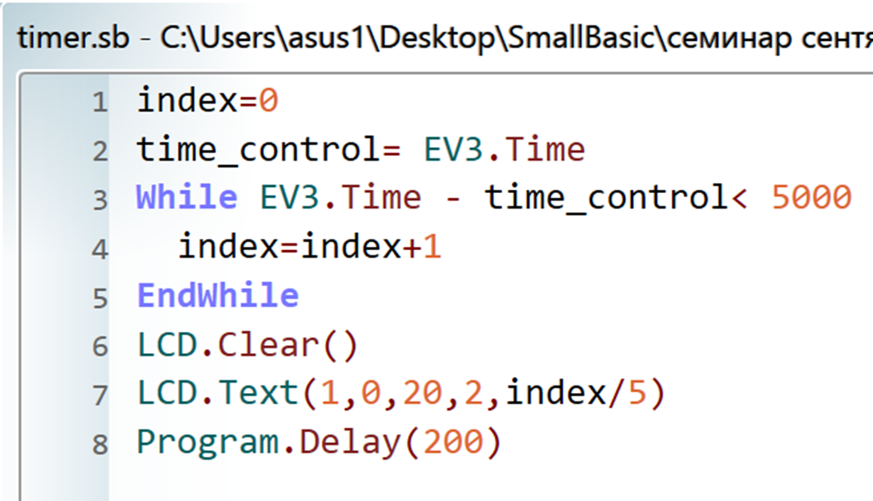
EV3. Time
Время в миллисекундах, прошедшее с момента запуска программы

